Slide 1
Nodemail

Slide 2
Contenido de la presentación
Introducción | 3
Tecnologías requeridas | 4
Instalación Visual Studio Code | 5
Instalación Node JS | 13
Creación de Carpetas | 22
Codificación | 26

Slide 3
Introducción
En esta presentación se desarrolla un pequeño proyecto para enviar correos a un Gmail a través de nodejs

Slide 4
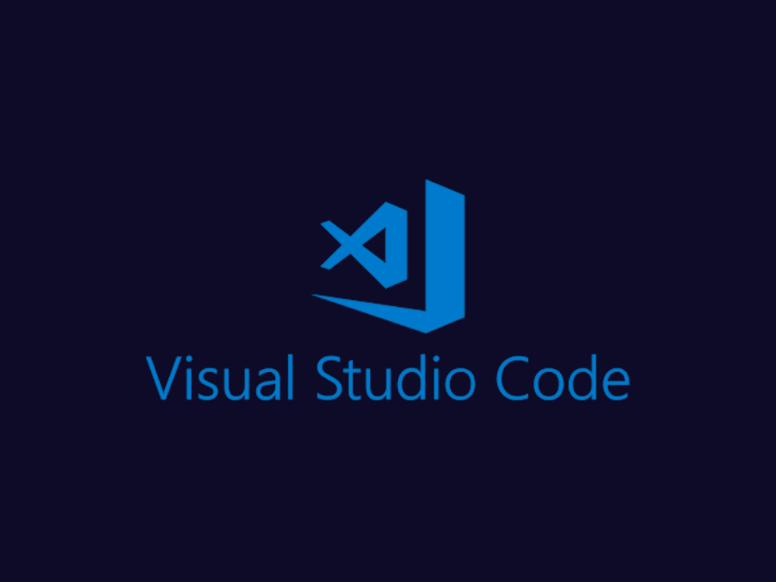
Tecnologías que se requieren
Para realizar este programa será necesario un entorno de programación (Editor de texto), internet, node js y por último un navegador, donde se mostrarán todos los resultados de la programación.

Slide 5

Título
Proceso de instalación del editor de texto.

Slide 6

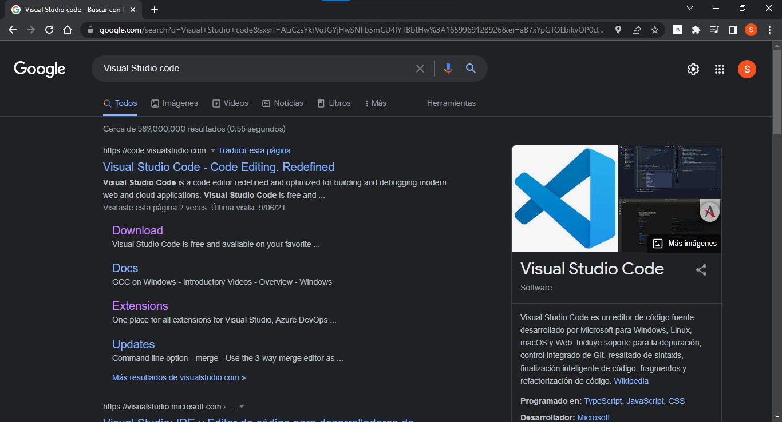
Proceso instalación VS Code
Paso 1: Escribimos en Google “Visual Studio Code” y seleccionamos donde dice “Download”.

Slide 7
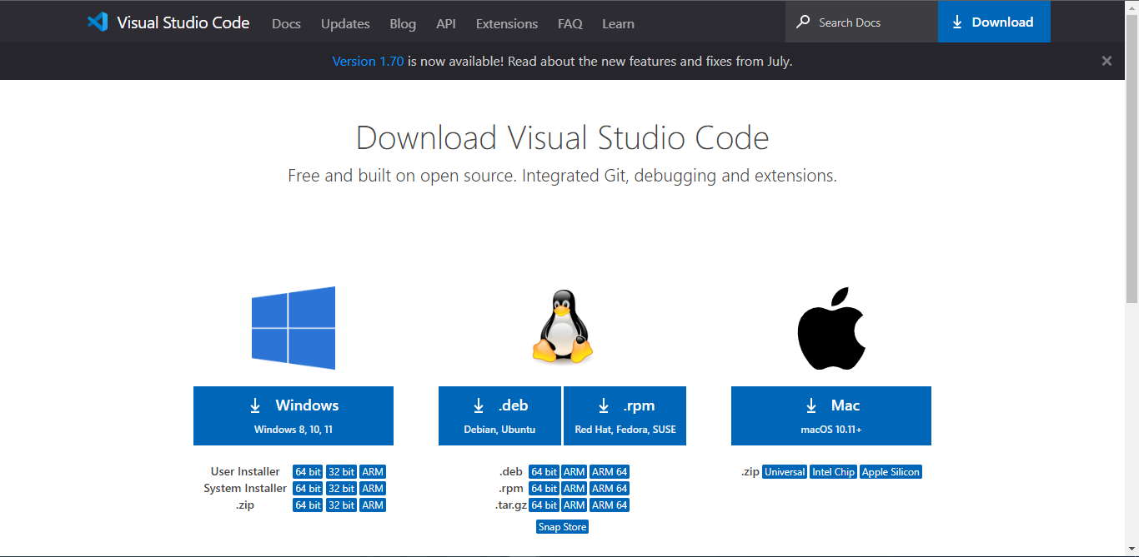
Proceso instalación
VS Code
Paso 2: Seleccionamos el sistema operativo que tenemos y lo descargamos.

Slide 8
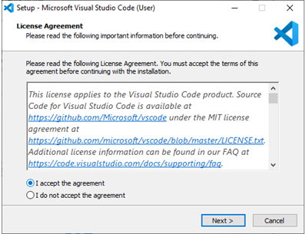
Proceso instalación
VS Code
Paso 3: Al darle clic nos descargará un .exe, al cual le daremos clic encima.
Paso 4: Lee y acepta el acuerdo de licencia. Haz clic en Next para continuar.

Slide 9
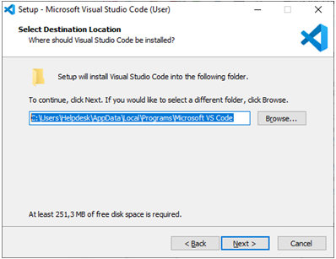
Proceso instalación
VS Code
Paso 5: Puedes cambiar la ubicación de la carpeta de instalación o mantener la configuración predeterminada. Haz clic en Next para continuar.

Slide 10
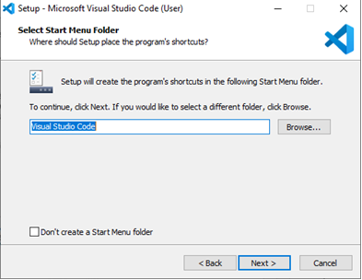
Proceso instalación
VS Code
Paso 6: Elige si deseas cambiar el nombre de la carpeta de accesos directos en el menú Inicio o si no deseas instalar accesos directos en absoluto. Haz clic en Next.

Slide 11
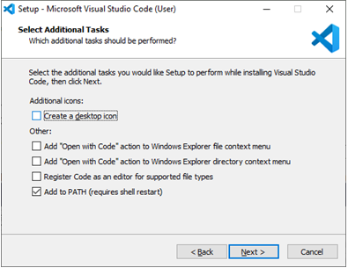
Proceso instalación
VS Code
Paso 7: Selecciona las tareas adicionales, por ej. crear un icono en el escritorio o añadir opciones al menú contextual de Windows Explorer. Haz clic en Next.

Slide 12
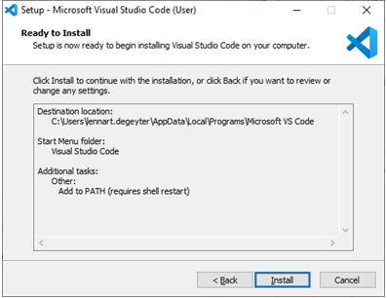
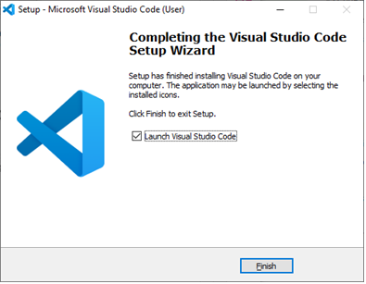
Proceso instalación
VS Code
Paso 8: Haz clic en “Install” para iniciar la instalación.
Paso 9: El programa está instalado y listo para usar. Haz clic en “Finish” para finalizar la instalación y lanzar el programa.

Slide 13
Título
Proceso de instalación de Node JS

Slide 14
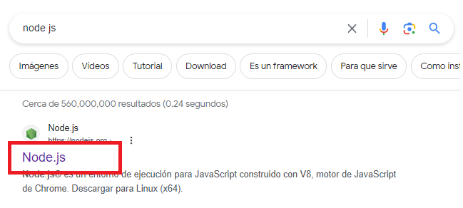
Proceso instalación Node JS
Paso 1: Escribimos en Google node js y seleccionamos la primera opción.

Slide 15
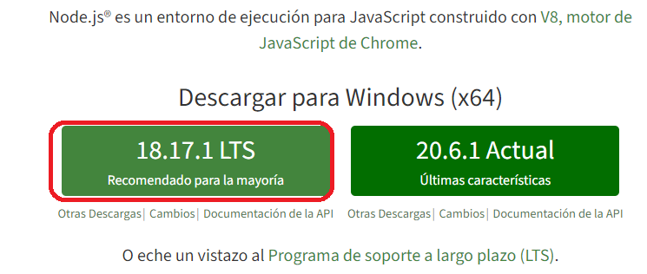
Proceso instalación
Node JS
Paso 2: Ahora vamos a seleccionar la opción “LTS” ya que es más estable que la nueva

Slide 16

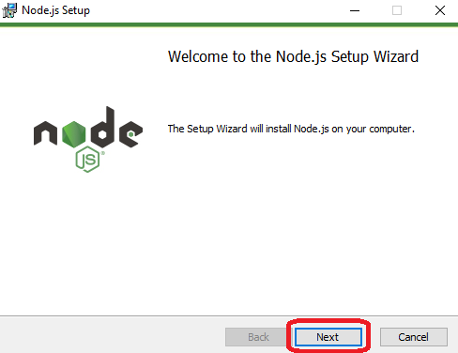
Proceso instalación
Node JS
Paso 3: Buscaremos en las descargas el archivo que hemos descargado y le damos doble click.
Paso 4: Le damos click en “Next”

Slide 17
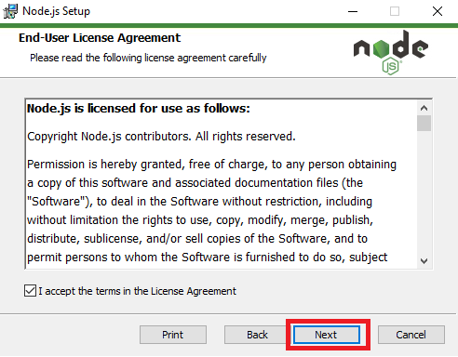
Proceso instalación
Node JS
Paso 5: Lee los términos y condiciones le damos click en aceptar y le damos “next”.

Slide 18
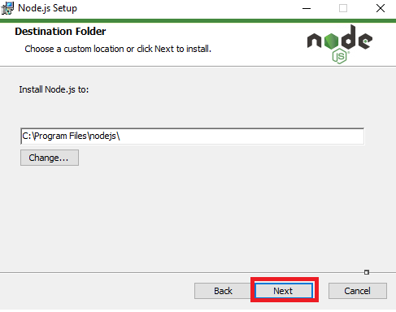
Proceso instalación
Node JS
Paso 6: Le damos click en “Next” de nuevo

Slide 19
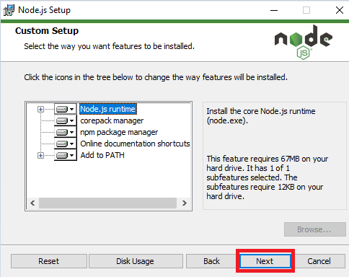
Proceso instalación
Node JS
Paso 7: Ahora de acá no vamos a mover nada y simplemente daremos “Next”

Slide 20
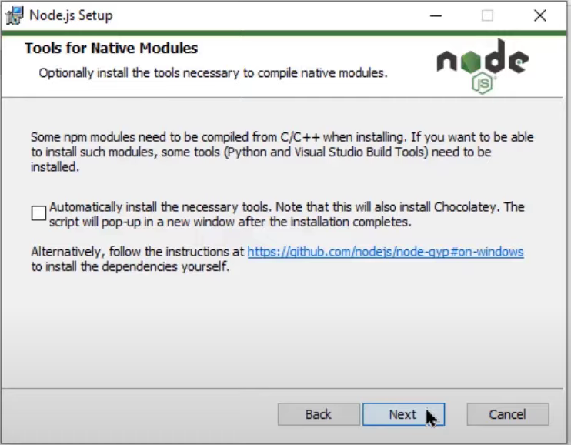
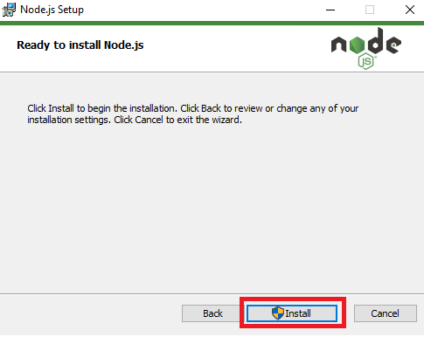
Proceso instalación
Node JS
Paso 8: No vamos a chulear la opción que nos da y luego vamos a dar “Next”
Paso 9: Ahora damos click en “Install”

Slide 21
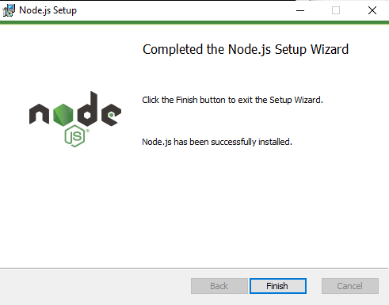
Proceso instalación
Node JS
Paso 10: Con esto hemos instalado “Node js”.

Slide 22
Título
Creación de carpetas.

Slide 23
Creación de carpetas
Paso 1: Creamos una carpeta raíz. En nuestro caso la llamaremos “nodemail”.

Slide 24

Creación de carpetas
Paso 2: Dentro de nuestra carpeta ría vamos a crear una nueva carpeta llamada “app”

Slide 25
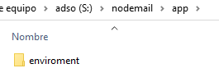
Creación de carpetas
Paso 3: Dentro de la carpeta “app” vamos a crear una nueva carpeta llamada “enviroment” la cual va a contener todos nuestros entornos.

Slide 26
Título
Desarrollo
Nodemail

Slide 27
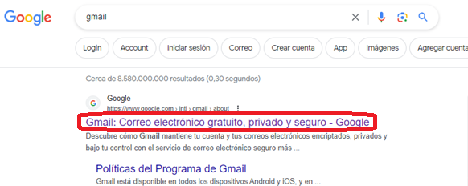
Desarrollo Nodemail
Paso 1: Vamos a comenzar yendo a google y buscamos “gmail” y escogemos la primera opción

Slide 28
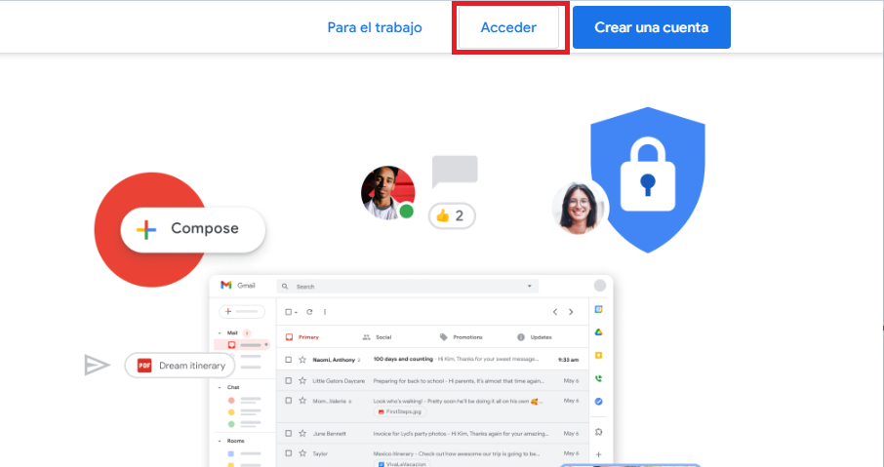
Desarrollo Nodemail
Paso 2: Vamos a seleccionar “acceder”

Slide 29
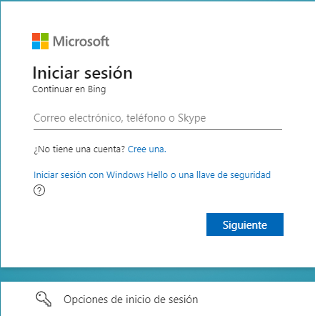
Desarrollo Nodemail
Paso 3: Nos pedirá iniciar sesión con Google así que lo haremos

Slide 30
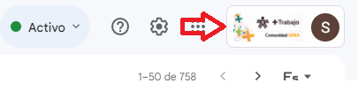
Desarrollo Nodemail
Paso 4: Una vez iniciamos sesión arriba a la derecha aparecerá un icono como este y daremos click

Slide 31
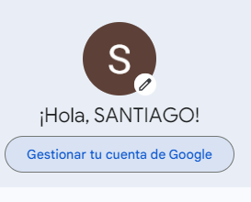
Desarrollo Nodemail
Paso 5: Y nos saldrá una pestaña como esta y daremos click en “gestionar tu cuenta de google”

Slide 32
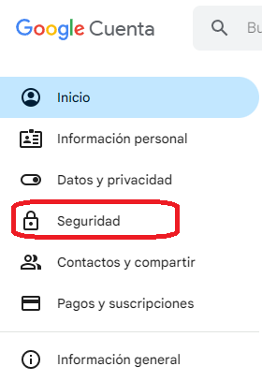
Desarrollo Nodemail
Paso 6: Luego a la izquierda nos aparecerán unas opciones y daremos click en “seguridad”

Slide 33
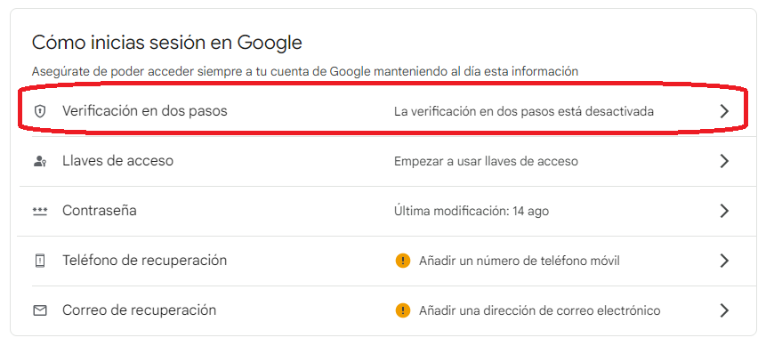
Desarrollo Nodemail
Paso 7: Buscaremos la opción que dice “Cómo inicias sesión en Google” y miramos si la opción de “verificación en dos pasos” esta activada de ser así vamos a dar click y nos saltaremos hasta el paso 13 , de lo contrario continua daremos click ahí para activarla.

Slide 34
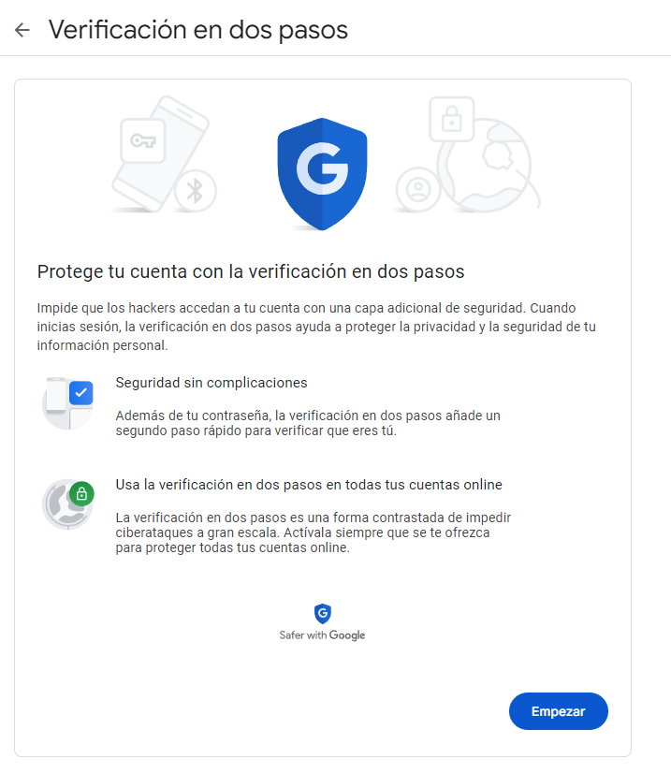
Desarrollo Nodemail
Paso 8: Ahora nos sale esta pestaña y le damos “empezar”

Slide 35
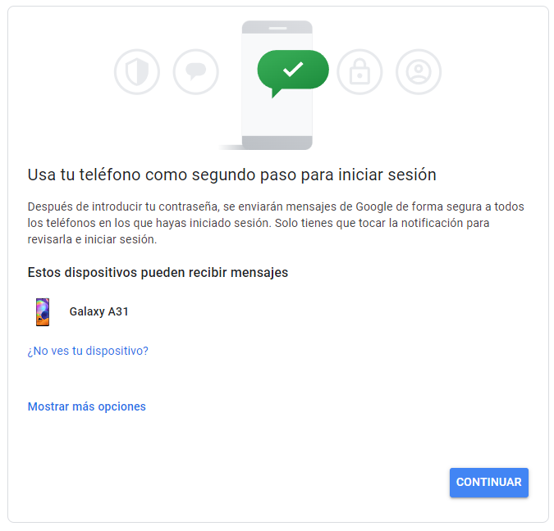
Desarrollo Nodemail
Paso 9: Esto nos pedirá iniciar sesión de en el celular y luego daremos a “continuar”

Slide 36
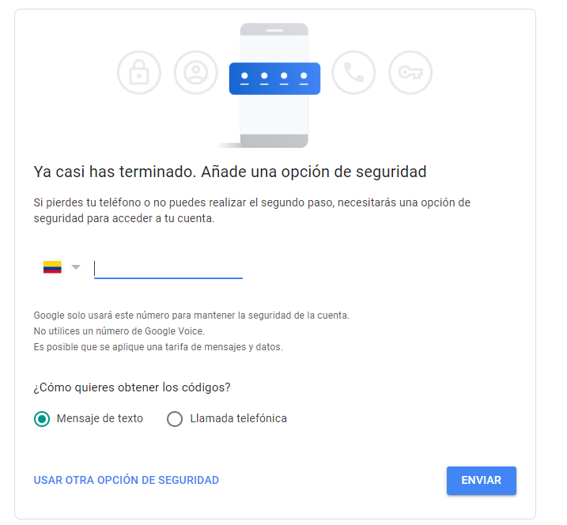
Desarrollo Nodemail
Paso 10: Ahora nos pedirá un número de seguridad, vamos a colocar el nuestro

Slide 37
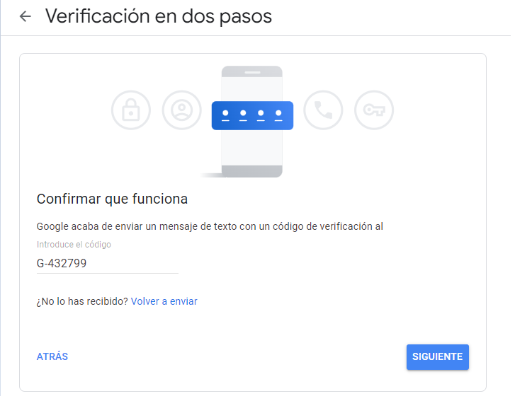
Desarrollo Nodemail
Paso 11: Nos pedirá un código el cual se nos envió al celular y lo vamos a colocar.

Slide 38
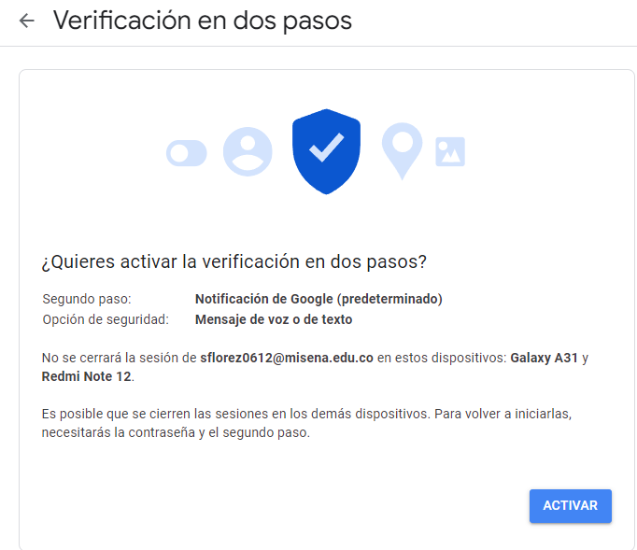
Desarrollo Nodemail
Paso 12: Ahora damos “Activar”

Slide 39
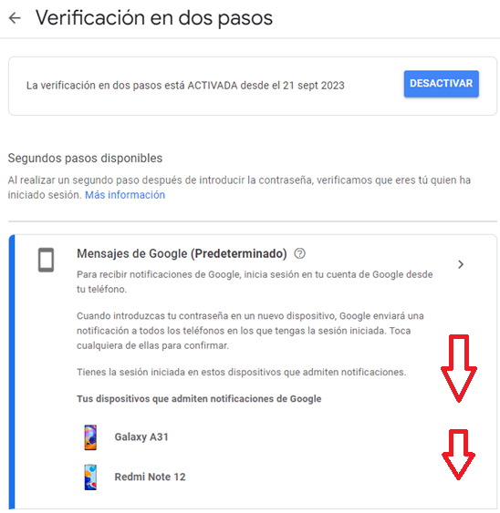
Desarrollo Nodemail
Paso 13: Nos enviará a un menú como este y deslizaremos hacía abajo.

Slide 40
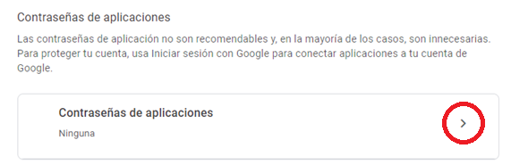
Desarrollo Nodemail
Paso 14: Buscamos la opción llamada “constraseñas de aplicaciones” y seleecionamos la flecha de la derecha.

Slide 41
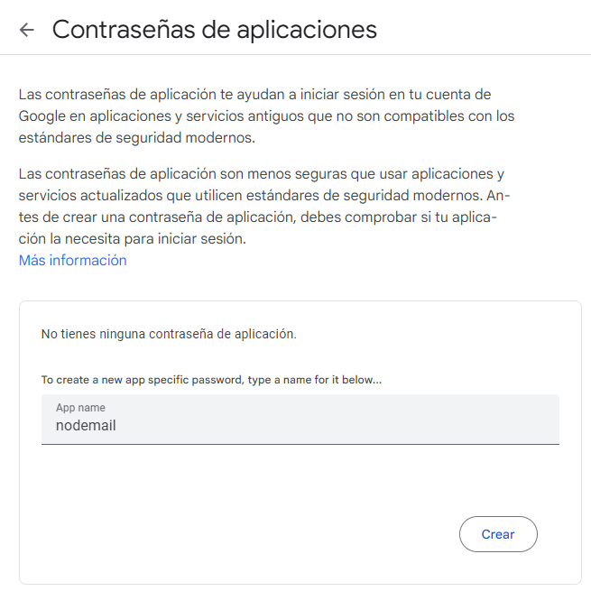
Desarrollo Nodemail
Paso 15: Nos aparecerá esta opción para crear una contraseña, le ponemos un nombre que en este caso será “nodemail” y seleccionamos “Crear”

Slide 42
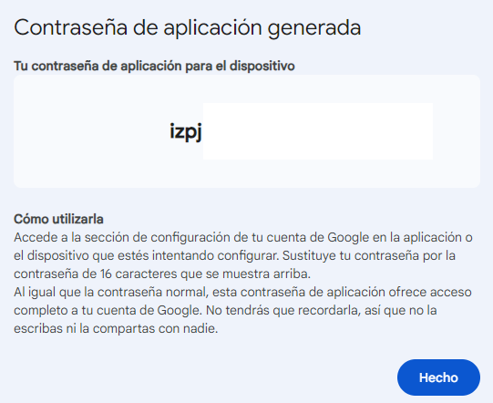
Desarrollo Nodemail
Paso 16: Esto nos va a generar una contraseña, anótala en alguna parte ya que la vamos a necesitar, sin embargo, no se la muestre a nadie porque se pueden meter en tu Gmail con ella

Slide 43

Desarrollo Nodemail
Paso 17: Ahora iremos a nuestra carpeta raíz “nodemail” y vamos a abrir la consola colocando “cmd”

Slide 44
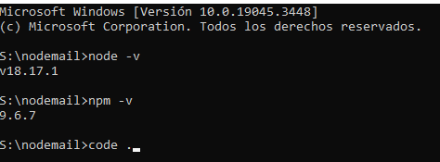
Desarrollo Nodemail
Paso 18: Ahora que se abrió la consola vamos a verificar que este el node instalado colocando “node -v” y saldrá la versión del node que tenemos instalado, también verificamos el npm colocando “npm -v” y saldrá a su vez la consola y por último vamos a abrir el visual studio code colocando “code .”

Slide 45
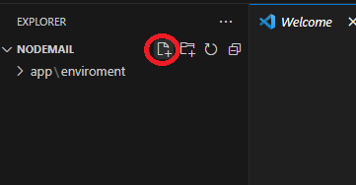
Desarrollo Nodemail
Paso 19: Ahora que se abrió nuestro visual studio vamos a crear un archivo en la carpeta raíz.

Slide 46
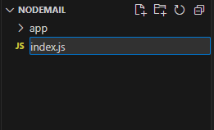
Desarrollo Nodemail
Paso 20: El archivo lo llamaremos “index.js”

Slide 47
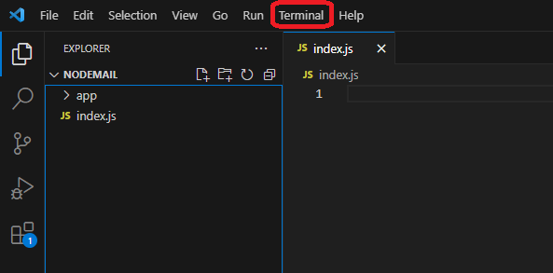
Desarrollo Nodemail
Paso 21: Vamos a abrir la terminal dando click arriba donde dice “terminal”

Slide 48
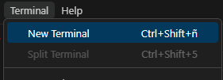
Desarrollo Nodemail
Paso 22: Ahora se nos abrirá unas opciones y daremos click en “new terminal”

Slide 49
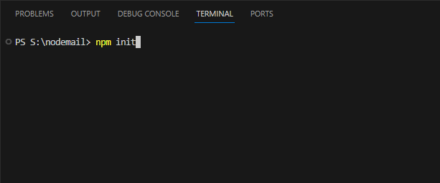
Desarrollo Nodemail
Paso 23: Vamos a inicializar node en la terminal colocando “npm init”

Slide 50
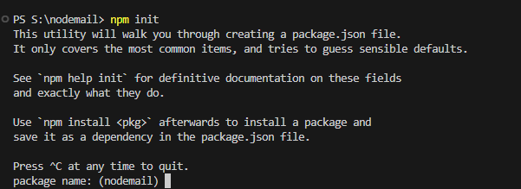
Desarrollo Nodemail
Paso 24: Nos pedirá ciertos datos, puedes llenarlos o simplemente dejarlos vacíos, eso sí coloca tu nombre cuando te pregunten por el “author”

Slide 51
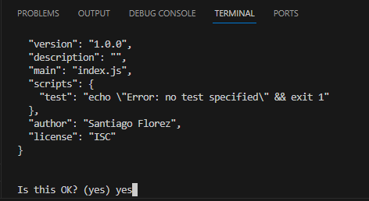
Desarrollo Nodemail
Paso 25: Luego de que llenamos la información nos pedirá confirmar y vamos a colocar “yes”

Slide 52
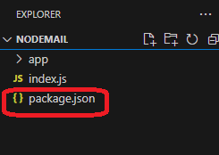
Desarrollo Nodemail
Paso 26: En caso de que se haya instalado correctamente vamos a ver en la barra de exploración “package.json”

Slide 53
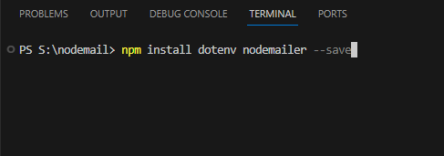
Desarrollo Nodemail
Paso 27: Ahora en la consola, vamos a instalar “nodemailer” y también los entornos colocando en la consola “npm install dotenv nodemailer --save”

Slide 54
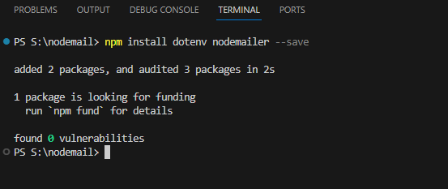
Desarrollo Nodemail
Paso 28: Ahora vemos si se instaló correctamente

Slide 55
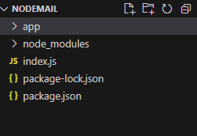
Desarrollo Nodemail
Paso 29: En caso de que se haya instalado correctamente se nos creará la carpeta “node_modules” y el archivo “package-lock.json”

Slide 56
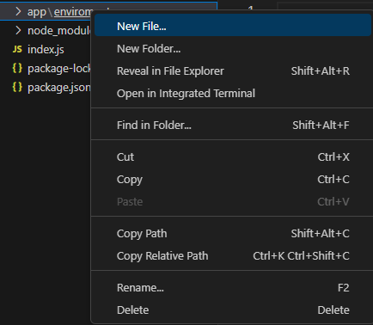
Desarrollo Nodemail
Paso 30: Ahora dentro de nuestra carpeta “enviroment” vamos a crear un nuevo archivo
PD: Ten mucho cuidado ya que la carpeta “enviroment” esta a su vez dentro de “app”, así que ten cuidado al crear el archivo asegúrate de que estés creando el archivo de forma correcta.

Slide 57

Desarrollo Nodemail
Paso 31: El archivo se llamará “.env”

Slide 58
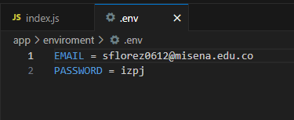
Desarrollo Nodemail
Paso 32: Dentro de nuestro archivo .env crearemos una variable de entorno “EMAIL” y pondremos el correo que hemos usado para crear la contraseña en los anteriores pasos. Y también crearemos otra variable llamada “PASSWORD” y vamos a colocar la contraseña que hemos creado anteriormente (paso 16)

Slide 59
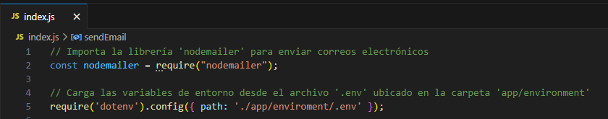
Desarrollo Nodemail
Paso 33: Ahora vamos a importar la librería “nodemailer” para enviar correos (línea 2), además vamos a cargar las variables de entorno (línea 5), ten mucho cuidado al crear la ruta.

Slide 60

Desarrollo Nodemail
Paso 34: Vamos a crear una función llamada “sendEmail” (línea 8)

Slide 61

Desarrollo Nodemail
Paso 35: Vamos a crear un objeto llamado (transporter) el cual va a configurar para enviar los correos. (línea 11)

Slide 62

Desarrollo Nodemail
Paso 36: Ahora vamos a configurar nuestro host (línea 12) que ya que utilizaremos el servicio de Gmail el host es : “smtp.gmail.com” y pondremos el servicio (línea 13) que es Gmail, no usaremos una conexión segura (línea 14) y utilizaremos el auth para que autentifique que tenemos los derechos para enviar correos desde allí (desde la línea 15 hasta la 18)

Slide 63

Desarrollo Nodemail
Paso 37: Ahora vamos a salir del objeto, pero dentro de la función vamos a definir la información del correo a enviar, quien lo envía (línea 23), quien lo va a recibir (línea 24), el asunto (línea 25) y el texto (línea 26) y por último vamos a imprimir un mensaje en la consola en caso de que haya funcionado (línea 30)

Slide 64

Desarrollo Nodemail
Paso 38: Ahora al cerrar la función vamos a llamarla y vamos a colocar el cuerpo del mensaje, el correo de quien lo va a recibir y el asunto.

Slide 65

Desarrollo Nodemail
Paso 39: Ahora en la consola depuramos node colocando (node index.js) y en caso de que haya funcionado correctamente nos enviará el mensaje

Slide 66

Desarrollo Nodemail
Paso 40: Ahora en el mail que hemos decidido enviarlo se ve el correo que hemos enviado. Y hemos terminado el proyecto

Slide 67
Referencias
Raj Kapadia / Send Email from NodeJS Application | Nodemailer with NodeJS Tutorial | Send Email from Your Gmail https://www.youtube.com/watch?v=fApN4Cd5ZEU&ab_channel=RajKapadia

Slide 68
Equipo
CDMC
Equipo | ADSO
Coordinación | Paula Milena Isaza
Asesores Temáticos | Luis Alfonso Becerra Rentería Gloria Jaramillo
Scrum Master | Luis Alfonso Becerra Rentería
Desarrollador | Santiago Flórez Echavarría
Revisor | Andrés Felipe Godoy
Este material puede ser distribuido, copiado y exhibido por terceros si se muestran los créditos. No se puede obtener ningún beneficio comercial y las obras derivadas tienen que estar bajo los mismos términos de licencia que el trabajo original.

